Slide 1

Digitale Werkzeuge
für mathematische Lernprozesse
auswählen

Slide 2
DigitUS-Projekt
Lizenzhinweis
Dieser Foliensatz „Digitale Werkzeuge für mathematische Lernprozesse auswählen“ wurde im Rahmen des Projekts DigitUS von Stefan Ufer, Timo Kosiol, Matthias Mohr und Christian Lindermayer und erstellt und ist als CC-BY-SA4.0 lizensiert.
Einen Überblick über alle Materialien im DigitUS-Projekt findet sich im Einführungskapitel.
Eine ausführliche Darstellung der Inhalte der Präsentation findet sich in der Handreichung für Mathematik-Lehrkräfte.

Slide 3
Digitale Werkzeuge auswählen
Themen heute mit Fokus Mathematikunterricht
1. Wofür?
Potentiale kennen
3. Wie?
Potentiale nutzen
2. Was?
Werkzeuge finden

Slide 4
Digitale Werkzeuge auswählen
Themen heute mit Fokus Mathematikunterricht
1. Wofür?
Potentiale kennen
3. Wie?
Potentiale nutzen
2. Was?
Werkzeuge finden
Datenbank Mathematik
(Basis-Check)
Fachliche Auswahlkriterien

Slide 5
Digitale Werkzeuge auswählen
Welches Werkzeug – und woher?
Wie finde ich passende Werkzeuge?
Eigene Sammlung und eigene Quellen
Datenbank digitaler Werkzeuge in mebis (für Mathematik)
Basis-Check
Passung zu Lernzielen und Lernaktivitäten

Slide 6
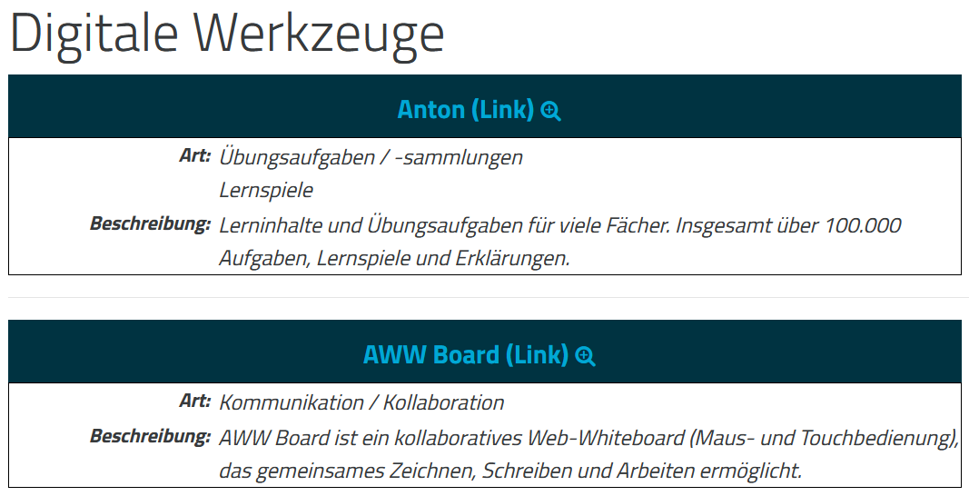
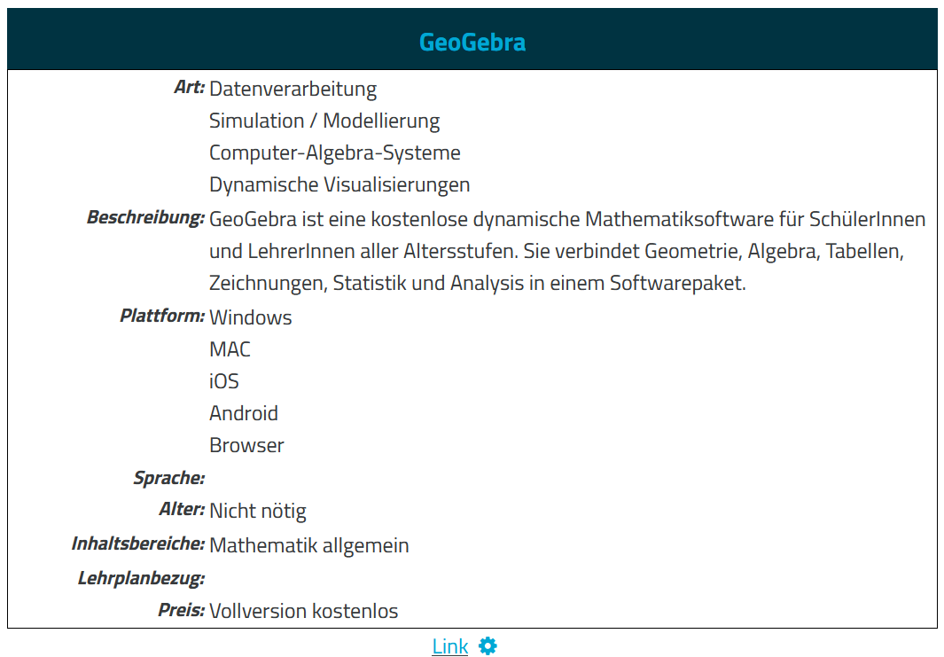
Digitale Werkzeuge auswählen
Welches Werkzeug – und woher?
Wie finde ich passende Werkzeuge?
Eigene Sammlung und eigene Quellen
Datenbank digitaler Werkzeuge in mebis (für Mathematik)

Slide 7
Digitale Werkzeuge auswählen
Welches Werkzeug – und woher?
Wie finde ich passende Werkzeuge?
Eigene Sammlung und eigene Quellen
Datenbank digitaler Werkzeuge in mebis (für Mathematik)
Basis-Checkliste
Passung zu Lernzielen und Lernaktivitäten

Slide 8
Digitale Werkzeuge auswählen
Girwidz (2012); siehe auch Debowska et al. (2013)
Basis-Checkliste zur Analyse digitaler Werkzeuge
Attraktivität | einfache Nutzbarkeit
 | motivational wirksame Elemente
 | klare Anweisungen und Zielsetzung
Inhalt | relevant?
 | umfassend?
 | korrekt?
Methodik | flexibel einsetzbar
 | passend zur Zielgruppe
 | stabile Umsetzung
 | klar dokumentiert
Rechtliches | Copyright
 | Datenschutz
 | Kosten

Slide 9
Digitale Werkzeuge auswählen
Girwidz (2012); siehe auch Debowska et al. (2013)
Basis-Checkliste zur Analyse digitaler Werkzeuge (Details)
Attraktivität | Usability | Hat die Anwendung eine niedrige Einarbeitungsschwelle?
 |  | Ist das Design verständlich und die Bildqualität gut?
 |  | Ist die Funktion der Kontrollelemente klar erkennbar?
 |  | Anforderungen der Software klar und angemessen?
 | Motivation | Layout ansprechend?
 |  | Motivierende Einführung?
 |  | Interaktive Komponenten?
 |  | Thema interessant (Alltagsbezüge, Anwendungen, …)?
 |  | Programm technisch up-to-date / innovativ?
 | Klare Beschreibung und Zielsetzung | Ist die Zielsetzung klar?
 |  | Ist klar, was getan werden soll?
 |  | Gibt es ein erkennbares Problem, das gelöst, oder einen Inhalt, der verstanden werden soll?

Slide 10
Digitale Werkzeuge auswählen
Girwidz (2012); siehe auch Debowska et al. (2013)
Basis-Checkliste zur Analyse digitaler Werkzeuge (Details)
Inhalt | relevant | Ist die Thematik wichtig?
 |  | Macht es Sinn die Anwendung zu verwenden (z. B. bei Verständnisproblemen, Animation für dynamische Abläufe, …)?
 | umfassend | Wird der Inhalt gründlich behandelt?
 |  | Wird der Inhalt in der Breite erschlossen (Spezialfälle & allg. Überblick)?
 | korrekt | Wird der Inhalt korrekt behandelt?
 |  | Sind Vereinfachungen dokumentiert bzw. angezeigt?

Slide 11
Digitale Werkzeuge auswählen
Girwidz (2012); siehe auch Debowska et al. (2013)
Basis-Checkliste zur Analyse digitaler Werkzeuge (Details)
Methodik | Flexibilität | Ist die Anwendung für eine breite Zielgruppe nutzbar (incl. Selbstlerner)?
 |  | Ist das Programm in verschiedenen Lehr- und Lernszenarien einsetzbar?
 |  | Eröffnet das MM-Programm neue Zugänge zu einem Thema?
 | Passung an die Zielgruppe | Kommt eine sinnvolle didaktische Reduktion zum Einsatz?
 |  | Werden technische Fachbegriffe erläutert?
 |  | Sind die Zielsetzungen angemessen?
 | Umsetzung | Kann das Grundkonzept der Anwendung den Inhalt angemessen präsentieren und die Zielsetzung realisieren?
 |  | Ist der Typ der MM-Anwendung für den Zweck angemessen ausgewählt und zusammengestellt (Video, Simulation, …)?
 | Dokumentation | Ist die Bedienung klar oder entsprechend erklärt?
 |  | Ist das Material selbst-erklärend oder durch Zusatztext erklärt?
 |  | Gibt es weiterführende Links und Literaturhinweise?
 |  | Gibt es Vorschläge für die Einbindung in Lehrprozesse?

Slide 12
Digitale Werkzeuge auswählen
Welches Werkzeug – und woher?
Wie finde ich passende Werkzeuge?
Eigene Sammlung und eigene Quellen
Datenbank digitaler Werkzeuge in mebis (für Mathematik)
Basis-Checkliste
Passung zu Lernzielen und Lernaktivitäten

Slide 13
Digitale Werkzeuge auswählen
Modell zur Analyse von Aktivitäten im Mathematikunterricht
Was bringen die Lernenden in die Aktivität mit?
Ausgangslage
Material & Idee
Planung der Umsetzung
Voraus-setzungen
der SuS
Aufträge
angestrebte Lern-aktivitäten
Ziele für die Aktivität
Werkzeuge & Medien
Was möchte ich mit der Aktivität erreichen?
Wie stelle ich mir das Lernen konkret vor? Auf welche Denkvorgänge ziele ich ab?

Slide 14
Digitale Werkzeuge auswählen
„Stunde 1“ – gemeinsam an der Stunde arbeiten (Teil 1/2)
Arbeitsauftrag:
Arbeiten Sie (in Einzel- oder Partnerarbeit) auf Grundlage Ihrer im Vorfeld hochgeladenen Planung an der Planung der „Stunde 1“ weiter, indem Sie eines der Werkzeuge aus der Datenbank wie folgt ausprobieren:
Wählen Sie ein Werkzeug aus der Datenbank oder Ihrem persönlichen Fundus aus, welches Ihnen für den Einsatz in „Stunde 1“ sinnvoll erscheint. Arbeiten Sie sich so in das Werkzeug ein, dass Sie es anderen Teilnehmern, die dieses Werkzeug noch nicht kennen, erklären können. (Falls Sie lieber ein Werkzeug aus Ihrem persönlichen Fundus verwenden, das nicht in der Datenbank enthalten ist, ergänzen Sie dieses Werkzeug bitte in der Datenbank.)
Überlegen Sie sich einen produktiven Einsatz des Werkzeugs und analysieren Sie diesen mithilfe des präsentierten Modells zur Analyse von Aktivitäten im Mathematikunterricht ein (siehe vorherige Folie).
Beschreiben Sie, welches Potential digitaler Werkzeuge für das Mathematiklernen Ihr Werkzeug in dieser Unterrichtseinheit anspricht.
Nutzen Sie gerne die verlinkte Vorlage.

Slide 15
Quellen- und Literaturverzeichnis
Literatur
Dȩbowska, E., Girwidz, R., Greczyło, T., Kohnle, A., Mason, B., Mathelitsch, L., Melder, T., Michelini, M., Ruddock, I. & Silva, J. (2013). Report and recommendations on multimedia materials for teaching and learning electricity and magnetism. European Journal of Physics, 34(3), 47-54.
Girwidz, R. (2012). Vortrag zum Multimediaeinsatz im Physikunterricht. http://www.didaktikonline.physik.uni-muenchen.de/physik_multimedia/vortr/6_muenchen_LFB_2012_out.pdf (Aufgerufen am 18.02.2021).

Slide 16
Quellen- und Literaturverzeichnis
Bilder
Bild Modelle: zapCulture: https://pixabay.com/de/photos/m%c3%a4dchen-laptop-schulmaterial-5662435/ (Aufgerufen am 28.07.2021).
Alle Bilder lizensiert unter CC-BY-SA 4.0

